Slide 1
Audit Carrefour Express
Magasin : Akouda
04 mars 2020
M Souheil DRAOUI

Slide 2
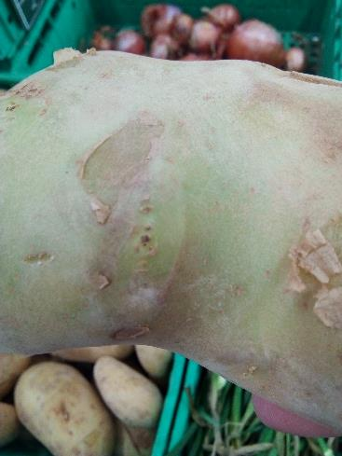
FLEG: Les pommes de terre exposées étaient de couleur verdâtre.

Slide 3
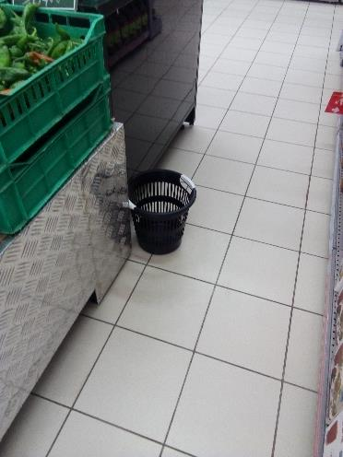
FLEG: Absence de poubelle à pédale au niveau du rayon FLEG. Utilisation d'une poubelle bureautique.

Slide 4
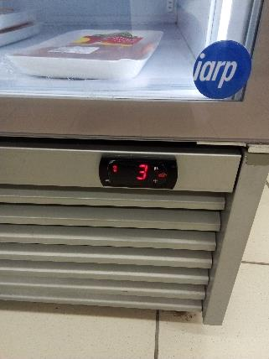
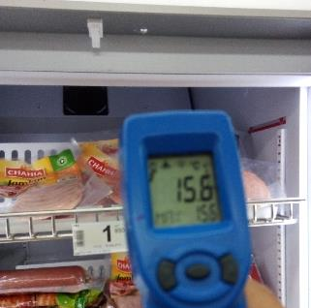
PLS: Meuble froid d'exposition des charcuteries:
T affichée: 3°C.
T mesurée:15,6°C.

Slide 5
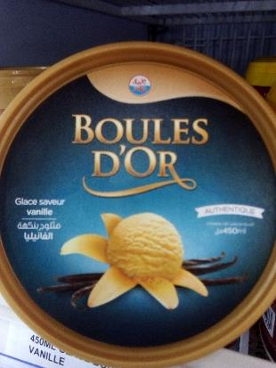
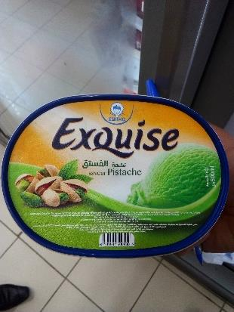
PLS: Présence de deux pots de glace "Boules d'or et Exquise" dépourvus des mentions légales (DF, DLC et N°lot).

Slide 6
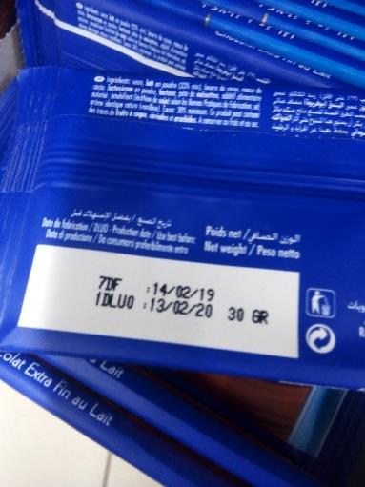
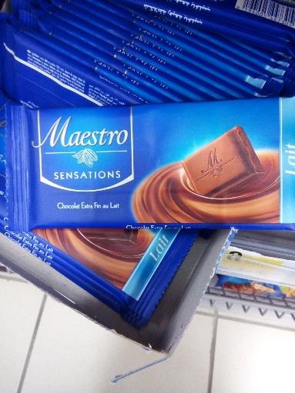
PGC: Présence de tout un lot de chocolat "maestro" périmé depuis le 13/02/2020.

Slide 7
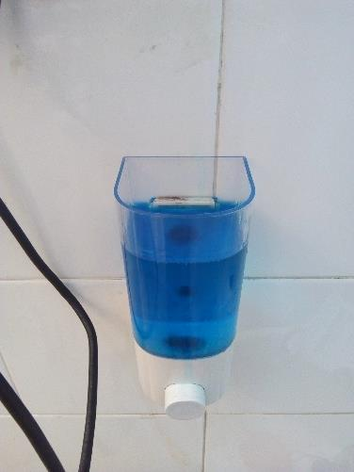
Le cache distributeur savon des vestiaires femmes était absent.

